Slide 1
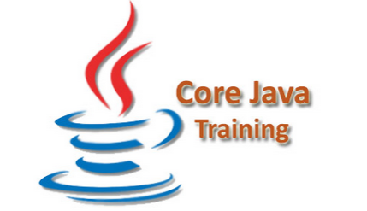
Bài 14 Khái niệm Collection và Generic

Slide 2
MỤC TIÊU
Giới thiệu Generics
Giới thiệu Collections
List và ArrayList
Set và SortedSet
Map và HashMap

Slide 3
Giới thiệu Collections
Các hạn chế khi sử dụng mảng
Mảng có kích cỡ và số chiều cố định nên rất khó khan cho việc mở rộng mảng
Các phần tử được đặt và tham chiếu một cách liên tiếp nhau trong bộ nhớ nên khó khan cho việc xóa một phần tử ra khỏi mảng (Mất tính liên tiếp, giảm hiệu năng của chương trình)
Collections – Tập hợp
Tập hợp các lớp dùng để lưu trữ danh sách và có khả năng tự co dãn khi danh sách đó thay đổi
Collections Framework
Framework
Là một tập hợp các thư viện (library) đã được đóng gói để hỗ trợ phát triển ứng dụng trên framework đó.
Cung cấp các nguyên tắc, cấu trúc của ứng dụng mà chúng ta phải tuân thủ theo nó
Collections Framework
Là tập hợp các lớp (Class) và các interface dùng để hỗ trợ việc thao tác trên tập các đối tượng
Gồm các thành phần:
Interface
Implementations: thành phần triển khai các interface (Class)
Algorithms: các phương thức dùng để thực thi các phép toán như tìm kiếm, sắp xếp trên các đối tượng

Slide 4
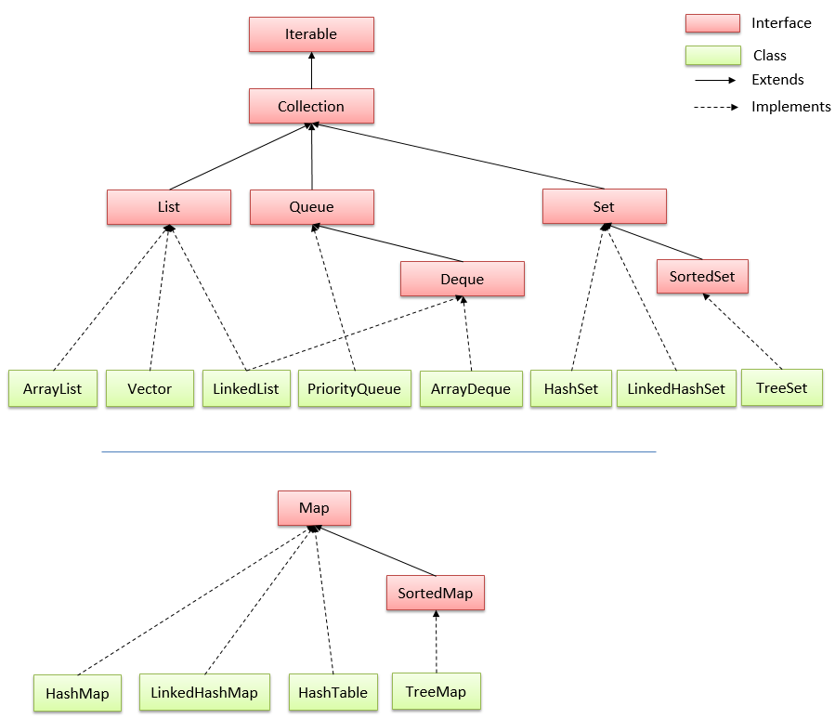
Giới thiệu Collections

Slide 5
Giới thiệu Collections
Interfaces
Tên Interface | Đặc điểm
List | Các phần tử trong List interface được sắp xếp có thứ tự và có thể có giá trị giống nhau
Set | Các phần tử trong Set là duy nhất – giá trị các phần tử không được giống nhau
Sorted Set | Kế thừa từ Set, giá trị các phần tử mặc định được sắp xếp tăng dần
Map | Mỗi phần tử là một cặp <Key,Value>, Key là duy nhất
SortedMap | Kế thừa Map, Key được sắp xếp tang dần
Class
Tên Class | Đặc điểm
LinkedList | Cấu trúc dữ liệu lưu trữ các phần tử dưới dạng danh sách. Các phần tử được sắp xếp có thự tự và có thể giống nhau
ArrayList | Sử dụng cấu trúc mảng để lưu trữ phần tử. Thứ tự các phần tử dựa theo thứ tự lúc thêm vào và giái trị các phần tử có thể trùng nhau
HashSet | Thứ tự các phần tử không dựa vào thứ tự lúc thêm vào và giá trị các phần tử phải là duy nhất
TreeSet | Các phần tử được mặc định sắp xếp tang dần và các phần tử phải là duy nhất
HashMap | Phần tử là một cặp <Key,Value> và Key là duy nhất. Cho phép truy xuất trực tiếp dữ liệu thông qua Key
TreeMap | Phần tử là một cặp <Key,Value> và Key là duy nhất. Giá trị các phần tử được sắp xếp tăng dần

Slide 6
Giới thiệu Collections
Thao tác các phần tử trong collections
Sử dụng vòng lặp
Sử dụng Iterator và ListIterator
Các phương thức khai báo trong Iterator
boolean hastNext(): Trả về true nếu còn phần tử, ngược lại là false
Object next(): Trả về phần tử kế tiếp. Nếu không có phần tử kế tiếp ném ra NoSuchElementException
void remove(): Xóa phần tử hiện tại

Slide 7
List và ArrayList
Interface List là một phần trong Collection.
Nó cho phép thêm các đối tượng (kể cả trùng lặp) vào danh sách.
List cho phép thêm phần tử vào vị trí chỉ định.
List sử dụng chỉ mục (index) để xác định vị trí của phần tử (bắt đầu từ 0).
List là tuần tự nên có thể truy cập bằng iterator.
Interface List có các phương thức:
add(int index, E element)
addAll(int index, Collection<? extends E> c)
get(int index)
set(int index, E element)
remove(int index)
subList(int start, int end)
indexOf(Object o)
lastIndexOf(Object o)

Slide 8
List và ArrayList
Lớp ArrayList thực thi interface List.
ArrayList là một mảng các phần tử với kích thước có thể thay đổi.
Phần tử trong ArrayList có thể là null.
ArrayList phù hợp với việc truy cập ngẫu nhiên vào phần tử bất kỳ
ArrayList có các constructor như sau:
ArrayList()
ArrayList(Collection <? extends E> c)
ArrayList(int initialCapacity)
ArrayList có các phương thức:
add(E obj)
trimToSize()
ensureCapacity(int minCap)
clear()
contains(Object obj)
size()

Slide 9
Set và SortedSet
Interface Set tạo ra một danh sách các đối tượng không có thứ tự.
Set không chứa dữ liệu trùng lặp.
Kế thừa đầy đủ các phương thức từ interface Collection.
Về cơ bản Set tương tự List ngoại trừ phương thức thêm phần tử add() không chấp nhận giá trị trùng lặp.
Interface Set có các phương thức:
containsAll(Collection<?> obj)
addAll(Collection<? extends E> obj)
retainAll(Collection<?> obj)
removeAll(Collection<?> obj)

Slide 10
Set và SortedSet
Interface SortedSet kế thừa interface Set và nó thực hiện sắp xếp thứ tự phần tử theo tăng dần.
Sắp xếp có thể thực hiện tự động hoặc sử dụng Comparator khi tạo SortedSet.
SortedSet được sử dụng khi muốn tạo ra danh sách các phần tử không trùng lặp được sắp xếp.

Slide 11
Map và HashMap
Map là đối tượng lưu trữ dữ liệu dưới dạng mối quan hệ KHÓA và GIÁ TRỊ.
Mỗi Khóa (key) sẽ nối với chỉ một giá trị (value) xác định.
Khóa không được trùng lặp – phải là duy nhất.
Map không kế thừa interface Collection.
Collection API có 3 cách tiếp cận với Map thông qua:
HashMap
TreeMap
LinkedHashMap
Các phương thức:
put(K key, V value)
get(Object key)
containsKey(Object key)
containsValue(Object value)
size()
values()

Slide 12
Comparable interface và Comparator interface
Comparable interface
Sắp xếp các đối tượng của lớp do người dùng định nghĩa
Thuộc gói java.lang và có phương thức:
int compareTo(Object obj) – so sánh đối tượng hiện tại với đối tượng được chỉ định
Comparator interface
Sắp xếp các đối tượng do người dùng định nghĩa
Thuộc gói java.util, có 2 phương thức
int compare(Object obj1, Object obj2): So sánh đối tượng obj1 với obj2
boolean equals(Object obj): so sánh bằng
So sánh Comparable và comparator
Comparable | Comparator
Phải kế thừa Comparable interface | Không phải kế thừa Comparator interface
Cung cấp phương thức compareTo để sắp xếp các phần tử | Cung cấp phương thức compare để sắp xếp các phần tử
Thuộc java.lang package | Thuộc java.util package
Sử dụng Collections.sort(List) để sắp xếp | Sử dụng Collections.sort(List,Comparator) để sắp xếp

Slide 13
Giới thiệu Generics
Generic là gì?
Là tính năng của Java cho phép người lập trình có thể chỉ định rõ kiểu dữ liệu mà họ muốn làm việc với một method, class và interface
Tại sao cần Generic?
Xây dựng phương thức, lớp, interface có tính chất tương tự nhau nhưng trên các kiểu dữ liệu khác nhau
Quy ước đặt tên kiểu tham số Generic
E – Element
K – Key
V – Value
N – Number
T – Type – Kiểu dữ liệu bất kỳ thuộc Wrapper Class: String, Integer, Long, Float...
S,U,V.... – Các kiểu dữ liệu khác
Ký tự Diamond <>
Từ Java 7 trở lại đây, có thể thay thế các đối số kiểu dữ liệu cần thiết để gọi hàm khởi tạo của một lớp Generic bằng ký tự Diamond

Slide 14

HỎI ĐÁP

